Slide 1
Biološki važna organska jedinjenja
-MASTI I ULJA
-MONISAHARIDI
HEMIJA
IX RAZRED

Slide 2
1.Zadatak U reakciji palmitinske kiseline i kalcijum hidroksida nastaje kalcijum palmitinoat i voda.Koliko grama kalcijum hidroksida je potrebno ako u reakciji nastaje 3 mola kalcijum palmitinoata?
x g 3mol
2C15H31COOH + Ca(OH)2 (C15H31COO)2Ca+2H2O
m=n*M n=1mol
m=1mol*74 g/mol
m =74 g
x(Ca(OH)2) *1mol=3mol*74g
x(Ca(OH)2 ) = 222g
Mr(Ca(OH)2)=Ar(Ca) +2Ar(O)+2Ar(H)
=40 + 2*16+2*1=74
M(Ca(OH)2)=74 g/mol

Slide 3
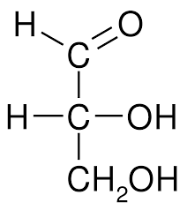
2.zadatak
Izračunaj masu 2 mol aldotrioze.
Cn(H2O)n n=3
C3H6O3
m = ?
n = 2mol
m = n*M
Mr(C3H6O3 )=90
M(C3H6O3)=90g/mol
m = 2mol * 90g/mol
m = 180g

Slide 4
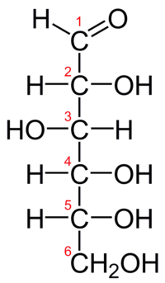
3.zadatak
Izračunaj maseni udio vodonika u glukozi.
C6H12O6
$ω$(H) = ?
$ω$(H) = Ar(H)*6 / Mr(C6H12O6)
Mr(C6H12O6) = 180
$ω\text{(}\text{H}\text{)}=$6 / 180
$ω$(H) = 0,033
$ω\text{(}\text{H}\text{)}$ = 3,3%

Slide 5
Zadaća
1. Izračunaj maseni udio ugljenika i kiseonika u glukozi.

